Slide 1
সুস্বাগতম

Slide 2
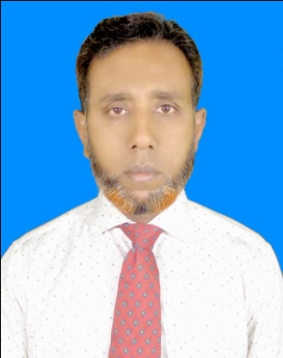
পরিচিতি
মো:তৈয়েবুর রহমান
সহকারী শিক্ষক
পূর্বাচল মাধ্যমিক বিদ্যালয়
অভয়নগর, যশোর।
মোবা : – ০1926320998
mtr01926@gmail.com
শ্রেণি :- নবম
বিষয় :- ফিন্যান্স ও ব্যাংকিং
অধ্যায় :- একাদশ (ব্যাংকের আমানত)
সময় :- ৫০ মিনিট
তারিখ:- ০২/০৭/২০১৯

Slide 3
এই পাঠ শেষে শিক্ষার্থীরা-
এটিএম এর পূর্নরুপ বলতে পারবে।
ডেবিড কার্ড ও ক্রেডিড কার্ডের সম্পর্কে বলতে পারবে।
ব্যাবসায় জগতে ইলেকট্রনিক ব্যাংকিং সেবার গুরুত্ব ব্যাখ্যা করতে পারবে।

Slide 4
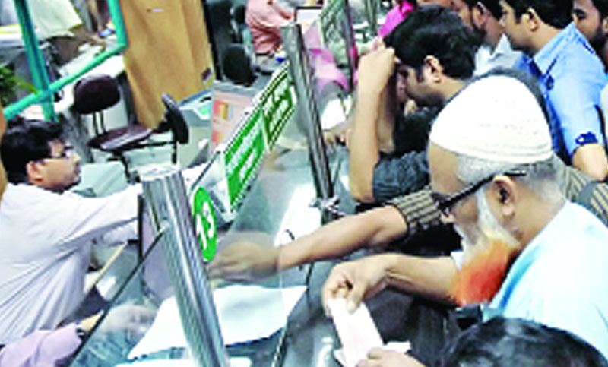
ব্যাংকিং কার্যক্রম চলছে

Slide 5
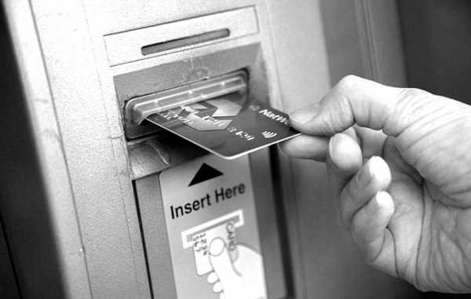
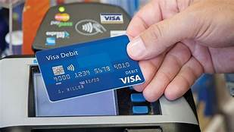
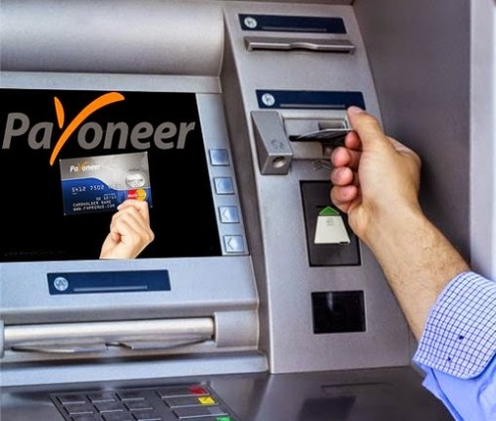
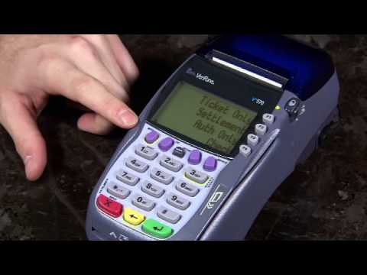
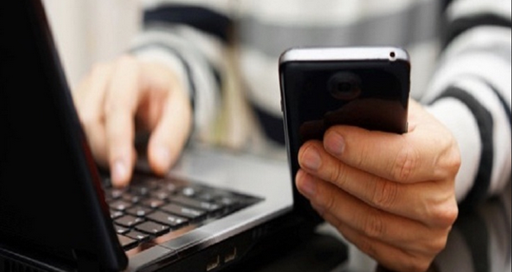
এটিএম
ডেইড কার্ড ও ক্রেডিড কার্ড
এস এম এস ব্যাংকিং
মোবাইল ব্যাংকিং
ইন্টারনেট ব্যাংকিং

Slide 6
ডেইড কার্ড ও ক্রেডিড কার্ড
এটা একধরনের ইলেকট্রনিক প্লাস্টিক কার্ড, যা ব্যাংক তার গ্রাহকের জন্য ইস্যু করে থাকে। এই কার্ডের মাধ্যমে নগদ টাকা ছাড়াই কেনা কাটা করতে পারে এবং প্রয়োজনে এটিএম মেশিন থেকে নগদ টাকা উত্তোলন করতে পারে। ব্যাংকের হিসাবে টাকা থাকা সাপেক্ষে এই ক্রেডিড কার্ড ব্যাবহার করা যায়। ডেবিড কার্ড ও ক্রেডিড কার্ডের মধ্যে পার্থক্য এই যে , নিজের হিসাবে জমা থাকলেই কেবল ডেবিড কার্ড ব্যাবহার করা যায়। কিন্তু হিসাবে জমা নাথাকলেও ক্রেডিড কার্ডের মাধ্যমে বাকিতেমালামাল ক্রয় করার সুযোগ আছে। ক্রেডিড কার্ড একধরনের ব্যাক্তিগত ঋণ, যা নির্দিষ্ট সময়ান্তে গ্রহককে সুদ সহ ফেরত দিতে হয়।এ ক্ষেত্র ব্যাংকে হিসাব থাকা বাধ্যবাধকতা নেই।

Slide 7
কাজ -
ডেবিড কার্ডের দুটি সুবিধা লেখ ( দল- A, C )
ক্রেডিড কার্ডের দুটি সুবিধা লেখ (দল- B, D )
ডেবিড কার্ড ও ক্রেডিড কার্ডের দুটি প্রথক্য লেখ (দল- E, F )

Slide 8
এটিএম-
এটিএম (Automated Teller Machine) একধরনের ইলেকট্রনিক যন্ত্র, যার মাধ্যমে গ্রহক ব্যাংকের কর্মচারীর উপস্থিতি ছাড়া প্রাথমিক কিছু লেনদেন করতে পারে। যেমন: টাকা উত্তোলন, হিসাবের বিবরণী, টাকা বা চেক জমা ইত্যাদি। সুতারাং ১০-৫ টা অফিস টাইমের বাইরের সময়েও এই মেশিনের মাধ্যমে নগদ টাকা উত্তোলন করা যায়।

Slide 9
কাজ-
এটিএম এর দুটি বৈশিষ্ট্য লেখ
এটিএম এর দুটি সুবিধা উল্লেখ কর।

Slide 10
মোবাইল ই্যাংকিং-
মোবাইল ব্যাংকিং একধরনের ব্যাংকিং- সেবা, যার মাধ্যমে গ্রহক ব্যাংকিং লেনদেন মোবাইলের মাধ্যমে সম্পন্ন করে থাকে। গ্রহকের পরিচয় নিশ্চিত হয়ে এধরনের সেবা দেওয়া হয়। তাছাড়া বর্তমানে বিকাশ অ্যাপ ব্যাবহার করে মোবাইলের মাধ্যমে অনেক লেনদেন হচ্ছে।

Slide 11
মূল্যায়ন-
এটিএম এর পূর্নরূপ কী?
এটিএম এর একটি সুবিধা বল।
মোবাইল ব্যাংকিং এর একটি অ্যাপসের নাম বল।
ডেবিড কার্ড কী?
ক্রেডিড কার্ড কী?
ক্রেডিড কার্ডের একটি অসুবিধা বল্.

Slide 12
বাড়ীর কাজ-
ব্যাবসার জগতে “ইলৈকট্রনিক ব্যাংকিং সেবার বিকল্প নাই” উক্তির যথার্থতা বিশ্লষণ কর।

Slide 13
সকলকে ধন্যবাদ

